Slide 1
1- installation

Slide 2

Composer
Installer Composer
https://getcomposer.org/download/

Slide 3
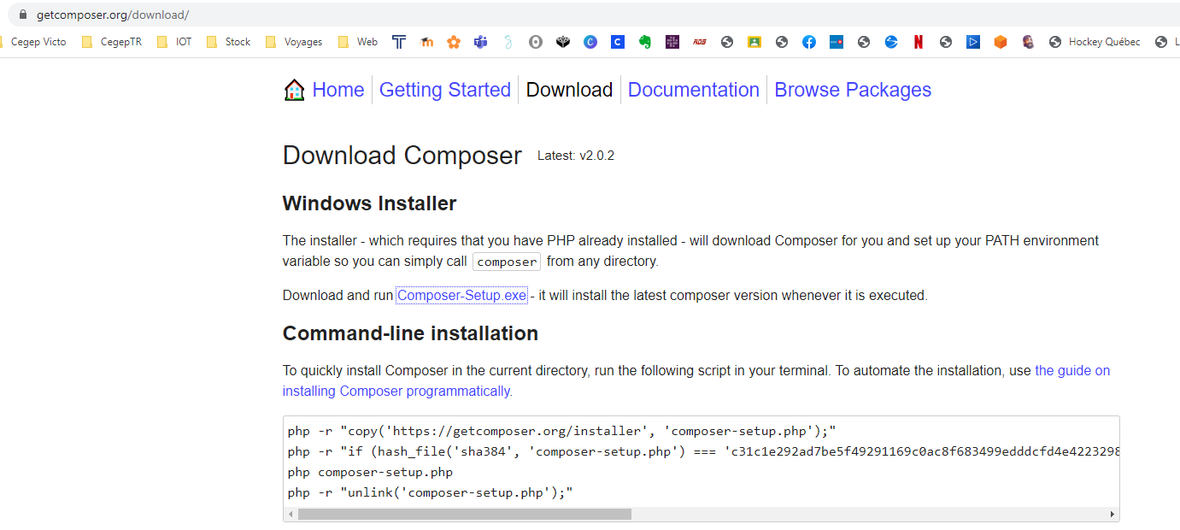
Cliquez pour ajouter du texte
Installez Composer pour tous les utilisateurs.
Cochez pour ajouter php.exe au Path.
N'utilisez pas de Proxy.

Slide 4
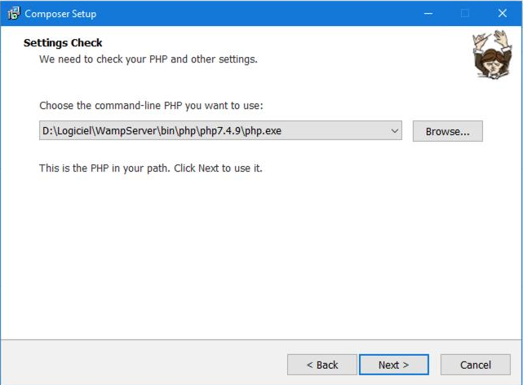
Sélectionnez le bon PHP!!!
Minimum PHP 7.4 Si PHP 7.4 n’est pas installé, il faut le télécharger au format .zip.

Slide 5

Installation du framework Laravel et du projet
Ouvrir l'invite de commandes
Déplacez-vous dans le dossier Documents ou www
Appelez la commande Composer :
composer create-project --prefer-dist laravel/laravel nomDuProjet
composer create-project laravel/laravel="8.0.*" nomProjet

Slide 6
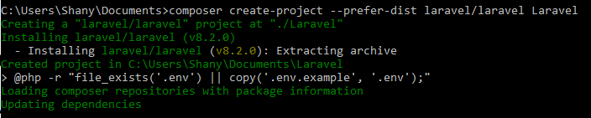
Installation
L'installation peut prendre plusieurs minutes.
On doit utiliser cette commande lors de TOUS les nouveaux projets.

Slide 7
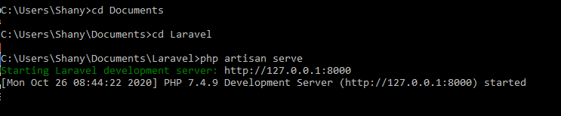
Tester l'installation
Démarrer le serveur de développement
Dans le dossier de votre projet : php artisan serve

Slide 8
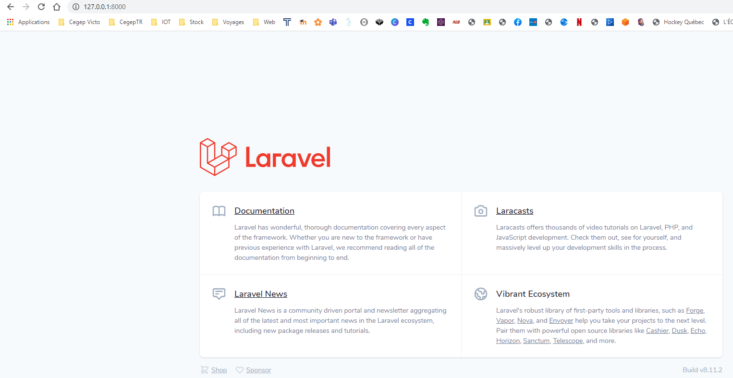
Visiter le site 127.0.0.1:8000

Slide 9
2- Les routes

Slide 10
Les routes
TOUT PART DES ROUTES
Lorsqu'on affiche une page Web Laravel dans le navigateur, l'URL ne se terminera pas par le nom d'un fichier .html ni .php.
Plutôt, il s'agira d'une suite de mots ressemblant à des dossiers et sous-dossiers, comme par exemple:
http://mondomaine.com/produits/creation.

Slide 11
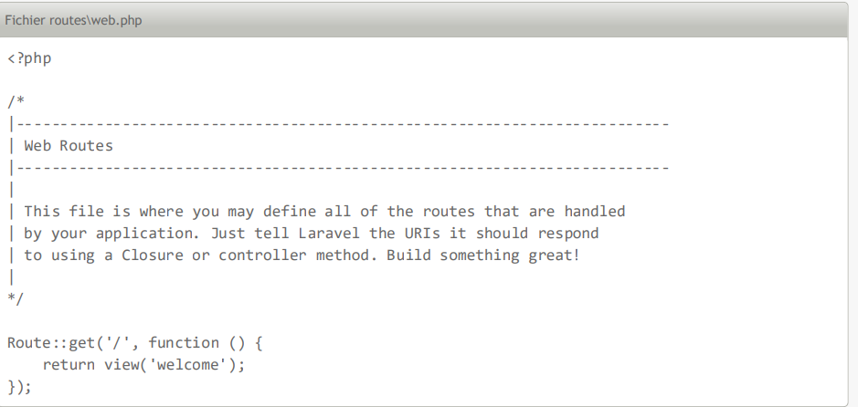
Les routes
Les routes utilisées sont définies dans le fichier routes\web.php.

Slide 12
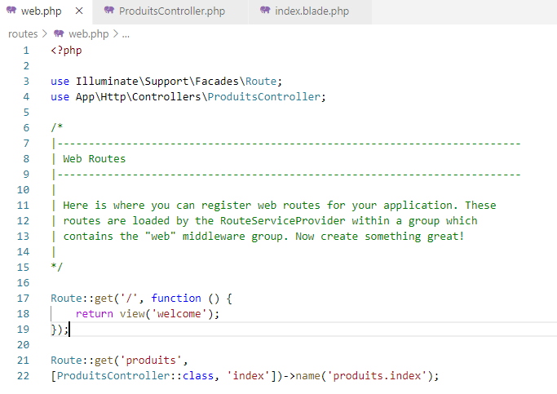
Création d'une route en 2 étapes
1 – Importer le controller
2 – Ajouter la route

Slide 13

3 paramètres
1
3
2
1- produits représente l'URL pour accéder à la route ex: shanycarle.com/produits
2- ProduitsController::class, 'index' signifie qu'on appelle la méthode index du controller ProduitsController
3- produits.index est le raccourci qu'on pourra utiliser dans le controller ou dans une vue pour appeler cette route.

Slide 14
Création du contrôleur
php artisan make:controller ProduitsController --resource
On termine toujours le nom d'un contrôleur par Controller.
On met le nom au pluriel (Produits).

Slide 15
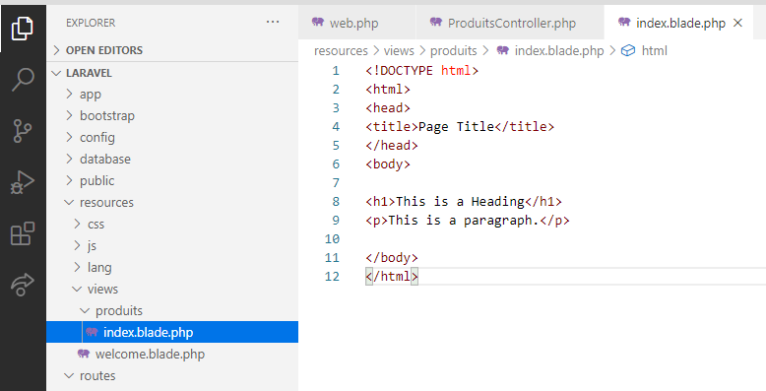
Création de la vue (il n’y a pas de commande pour créer une vue)

Slide 16
Où placer les fichiers statiques
Tous les fichiers doivent se trouver dans le dossier public.
Ainsi, le dossier public doit contenir les dossiers css, img, js, etc.
Dans le html, il faut remplacer les importations normales par des importations blade partout :
<img src="{{ asset(img/Logo.png') }}" alt="Mon entreprise Inc." title="Mon entreprise Inc.">

Slide 17
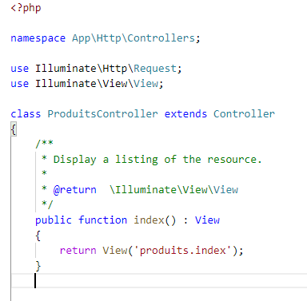
Afficher une vue dans un contrôleur
1- Importer la librairie de vues.
2- Changer la valeur de retour
3- Appeler la vue

Slide 18
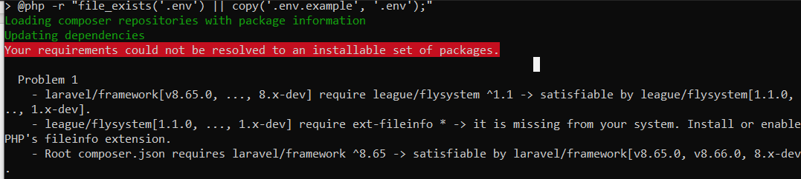
Bogues
Il faut ouvrir le fichier php.ini et enlever le ; qui commente la ligne fileinfo.

Slide 19
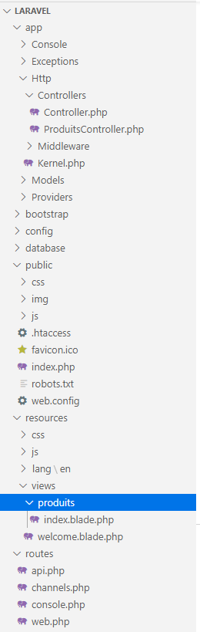
Résumé des chemins
Controller : app/Http/Controllers
Models: app/Models/ (à venir...)
Importations (css, js, img) : public
Vues : resources/views/
Routes: routes/web.php/

Slide 20
GABARIT

Slide 21
Le gabarit
Permet d'éviter de copier-coller le menu et le footer sur toutes les pages.
Ajoutez le fichier app.blade.php dans le dossier views/layouts.

Slide 22
app.blade.php (le layout ou gabarit)
<!DOCTYPE html>
<html lang="fr-CA">
<head>
<title> @yield('titre') </title>
<meta charset="UTF-8">
</head>
<body>
<!-- Mettre la NavBar et toutes les entêtes du site ici -->
@yield('contenu')
<!-- Mettre le footer -->
</body>
</html>

Slide 23
Une vue
@extends('layouts.app')
@section('titre', 'Liste des produits à vendre')
@section('contenu')
<div class="container">
<!-- tout le site ici -->
</div>
@endsection

Slide 24
LA BD

Slide 25
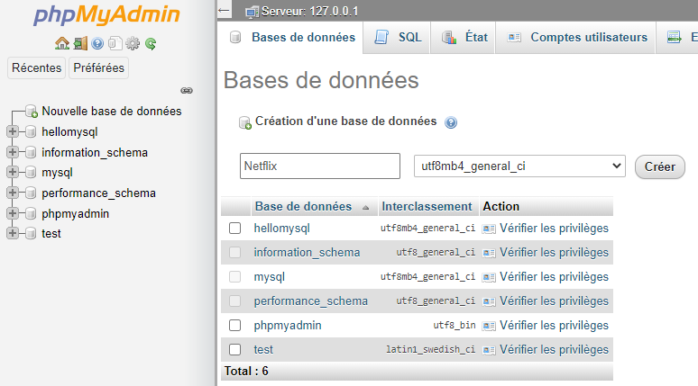
Création de la BD
Option 1 : avec phpMyAdmin

Slide 26
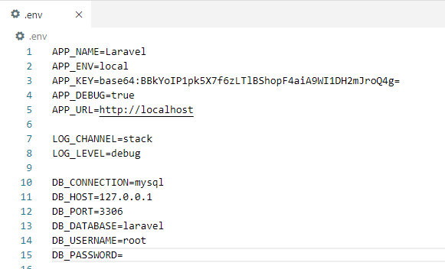
Ajustement du fichier .env
Le fichier .env se trouve à la racine de votre site :
Note : le fichier .env ne doit pas faire partie des fichiers suivis par Git.
Il contient de l'information sensible et son contenu sera probablement différent d'un environnement à l'autre.

Slide 27
Les fichiers de migration
Pour créer ou modifier les tables de votre base de données, Laravel a prévu un système de fichiers de migration qui fonctionne à merveille.
À chaque fois qu'une table doit être créée ou modifiée, sa définition sera inscrite à l'aide d'instructions PHP précises, placées dans un fichier de migration.
Une commande artisan permettra d'exécuter les lignes de code de ce fichier afin que les modifications soient effectuées dans la base de données.
Laravel maintiendra dans la base de données une table nommée migrations dans laquelle les migrations effectuées seront listées. C'est à partir du contenu de cette table que Laravel saura quels fichiers doivent être exécutés lorsque vous lancez une migration.
Le principal avantage d'un tel système est de permettre à tous les membres de l'équipe de développement d'appliquer les mêmes modifications à leur base de données locale. De plus, puisque chaque fichier de migration est daté et correspond à une modification, il devient possible d'effectuer un suivi des versions de la structure de la base de données, ce qui est impossible avec une base de données compilée.

Slide 28
Les fichiers de migration
ON NE TOUCHE PLUS AU SGBD (phpMyAdmin).
Le nom des tables doit être au pluriel en minuscules.
produits, joueurs, équipes, comptesbancaire.
Les tables pivots sont au singuler avec une barre en bas en ordre alphabétique.
équipe_joueur, catégorie_produit
Il ne faut pas utiliser le préfixe de la table avant le champ.
catégorie_nom pour la table catégories devient uniquement nom.
Le code sera plus simple
catégories->nom au lieu de catégories->catégorie_nom

Slide 29
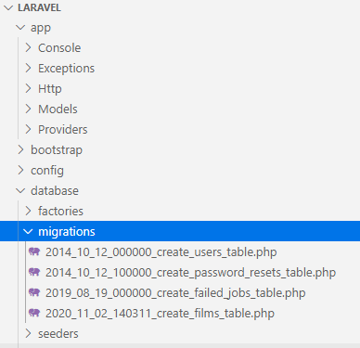
Création du fichier de migrations
Nom du fichier
Nom de la table
php artisan make:migration create_films_table --create films
Les fichiers de migration sont datés.
Ils sont exécutés du plus ancient au plus récent.
Il faut donc créer les tables avec les clés primaires AVANT les tables avec les clés étrangères.

Slide 30
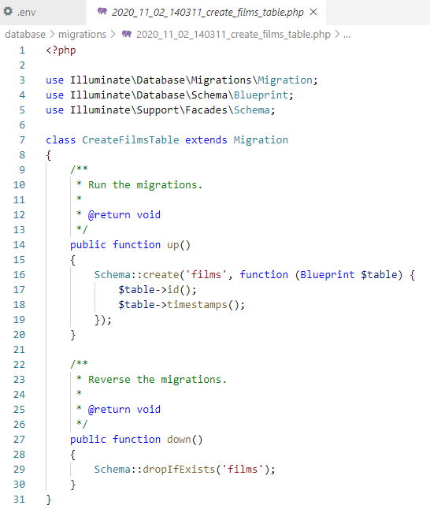
Cliquez pour ajouter du texte

Slide 31
Types de données
public function up()
{
Schema::create('produits', function (Blueprint $table) {
$table->id();
$table->foreignId('categorie_id')->constrained();
$table->string('nom', 100);
$table->text('description')->nullable();
$table->float('prix');
$table->boolean('actif');
$table->timestamps();
});
}
Le nom des clés étrangères doit être au format nomtable_id, c'est-à-dire le nom de la table contenant la clé primaire, sans le s final, tout en lettres minuscule, suivi de _id (ex : categorie_id).

Slide 32
Tout effacer et recommencer
php artisan migrate:refresh
php artisan migrate:refresh --seed (en insérant les données)

Slide 33
Insertion des données
php artisan make:seeder CategoriesTableSeeder
public function run(){
DB::table('commentaires')->insert([
[
'id' => 1,
'prenom' => Shany,
'nomfamille' => 'Carle',
'courriel' => 'moncourriel@gmail.com',
'commentaire' => 'Bravo pour votre site !',
'created_at' => '2018-01-11 10:16:32',
],
[
'id' => 2,
'prenom' => 'Toto',
'nomfamille' => 'Lacasse',
'courriel' => 'toto@gmail.com',
'created_at' => '2018-01-28 22:34:05',
],
]);
}
On peut spécifier le ID ou laisser Laravel le gérer!

Slide 34
database\seeders\DatabaseSeeder.php.
Il faut dire à Laravel quels Seeds exécuter :
use Illuminate\Support\Facades\DB;
Ou
use DB;
public function run()
{
// données initiales
$this->call(PaysTableSeeder::class);
$this->call(ProvincesTableSeeder::class);
$this->call(VillesTableSeeder::class);
// données de test
$this->call(CategoriesTableSeeder::class);
$this->call(ProduitsTableSeeder::class);
}
Ne pas oublier le use pour l'objet DB

Slide 35
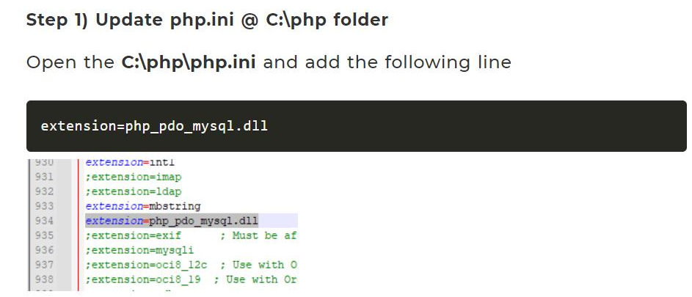
Bogue

Slide 36
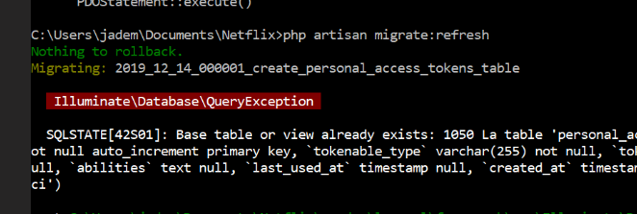
Il faut supprimer le fichier personal_access_tokens qui se trouve dans vendor\Laravel\Sanctum\

Slide 37
LE MODÈLE

Slide 38
Création du modèle
Un modèle, c'est une représentation logique d'une table de la base de données.
Pour suivre les standards de Laravel, le nom du modèle doit débuter par une majuscule et être au singulier
php artisan make:model Film
Si la classe de jointures ou pivots ne contient pas d'autre(s) champ(s), nous n'avons pas besoin de la créer.

Slide 39
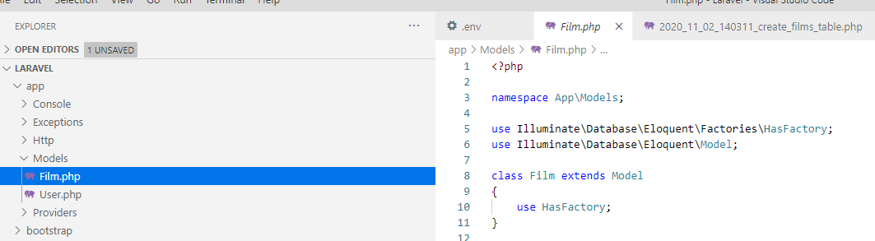
La classe générée
Dès que le modèle est créé, même si la classe est vide, Laravel saura l'utiliser dans ses requêtes, à condition d'avoir suivi les standards de Laravel (ex : nom du modèle = nom de la table sans le s).
https://apical.xyz/fiches/Les_outils_de_Laravel/Eloquent_ORM

Slide 40
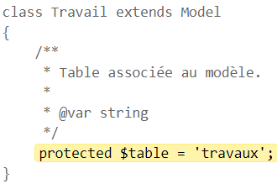
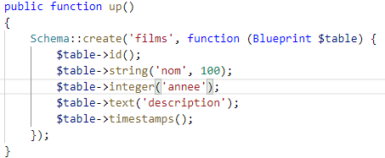
Gérer les noms de tables aux pluriels
La table de votre base de données est au pluriel :
Si le pluriel ne se termine pas par un S comme travail -> travaux il suffit d'ajouter une propriété dans le modèle pour spécifier à Laravel le nom de la table associée au modèle.

Slide 41
Le contrôleur
use App\Models\Film;
class FilmsController extends Controller
{
/**
* Retourne tous les films pour la page accueil.
*
* @return \Illuminate\View\View
*/
public function index()
{
//C'est le contrôleur qui interroge la BD et passe les information à la Vue.
$films = Film::all();
return View('accueil.index', compact('films'));
}

Slide 42
La vue
<!DOCTYPE html>
<html>
<head>
<title>Page Title</title>
<link rel="stylesheet" href="{{ asset('css/style.css') }}"">
</head>
<body>
<h1>Voici la liste des films</h1>
@if (count($films)) @foreach($films as $film) <li>{{ $film->nom }}</li>
<li>{{ $film->description }}</li> @endforeach @else
<p>Il n'y a aucun film.</p>
@endif
</body>
</html>

Slide 43
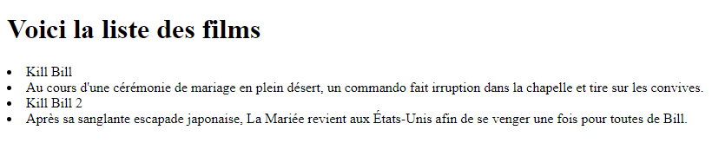
Résultat

Slide 44
LES REQUÊTES

Slide 45
Quelques exemples
$categories = Categorie::all();
$categories = Categorie::orderBy('description')->get();
On peut ensuite boucler dans les categories
//On utilise le foreach dans le contrôleur foreach($categories as $categorie) {
$nom = $categorie->nom;
}

Slide 46
Boucler dans la vue
//Dans une vue, on utilise la syntaxe Blade.
@if (count($categories))
@foreach($categories as $categorie)
...
@endforeach
@else
<p>Il n'y a aucune catégorie.</p>
@endif

Slide 47
Retrouver des données
On utilise find pour trouver des données à partir du id.
$produit = Produit::find(2);
// toujours vérifier si l'enregistrement a été trouvé
if (isset($produit)) {
...
}

Slide 48
use Illuminate\Database\Eloquent\ModelNotFoundException;
use Throwable;
class ProduitsController extends Controller {
/**
* Affiche les détails d'un produit.
*
* @param int $id
* @return @return IlluminateViewView
*/
public function show(int $id) : View {
try {
$produit = Produit::findOrFail($id);
}
catch (ModelNotFoundException $e) {
}
catch (Throwable $e) {
\Log::error('Erreur inattendue : ', [$e]);
}
}
}

Slide 49
Chercher plusieurs enregistrements
$produits = Produit::find([1, 2, 36]);

Slide 50
Chercher avec des conditions
$produits = Produit::where('prix', '<', 10)->get();
$produits = Produit::where('categorie_id', 3)->get();
$produits = Produit::where('categorie_id', 3)
->orderBy('description', 'asc')
->get();

Slide 51
Spécifier les champs à retourner
$produits = Produit::where('categorie_id', 3)
->orderBy('description', 'asc')
->get(['code', 'description']);

Slide 52
AND
$produits = Produit::where('categorie_id', 3)
->where('prix', '<', 10)
->orderBy('description', 'asc')
->get();

Slide 53
OR
$produits = Produit::where('categorie_id', 3)
->orWhere('categorie_id', 8)
->orderBy('description', 'asc')
->get();

Slide 54
Les dates
$produits = Produit::whereYear('created_at', date('Y'))->get();
whereDate(), whereMonth(), whereDay(), whereYear() et whereTime().
La function date(‘Y’) retourne l’année actuelle!

Slide 55
Première occurence
Sous Laravel, une requête Eloquent qui utilise un where() suivi d'un get() retournera toujours une collection. Ce sera le cas même lorsque la recherche se fait sur un champ qui a un index unique. Il faudra donc ajuster la requête afin que seul le premier enregistrement trouvé soit conservé.
$usager = Usager::where('code', $code)->first();
// toujours vérifier si l'enregistrement a été trouvé
if (isset($usager)) {
...
}

Slide 56
firstOrFail
try {
$usager = Usager::where('code', $code)->firstOrFail();
...
}
catch (\Illuminate\Database\Eloquent\ModelNotFoundException $e) {
...
}
catch (\Throwable $e) {
\Log::error('Erreur inattendue : ', [$e]);
...
}

Slide 57
firstOrCreate()
$produit = Produit::firstOrCreate(['code' => $code]);
MÊME CHOSE QUE
$produit = Produit::where('code', $code)->first();
if (!$produit) {
Produit::create([
'code' => $code
]);
}

Slide 58
Trier
$produits = Produit::orderBy('prix', 'desc')->get();
$clients = Client::orderBy('nomfamille')
->orderBy('prenom’)
->get();
$produits = Produit::where('categorie_id', 3)
->orderBy('description', 'asc')
->get();

Slide 59
Les collections
All retourne une collection, orderBy ne fonctionne pas avec les collections.
$produits = Produit::all()
->orderBy('prix’);
$produits = Produit::all()->sortBy('prix’);
$produits = Produit::all()->sortByDesc('prix’);

Slide 60
Trier dans la vue
@foreach($categorie->produits->sortBy('code') as $produit) {
...
@endforeach

Slide 61
Trier sur une colonne de table liée
$produits = Produit::join('categories', 'categorie_id', '=', 'categories.id')
->select('produits.*')
->orderBy('categories.description')
->orderBy('produits.description')
->get();

Slide 62
Les relations
Les relations permettent d’accéder aux objets contenus dans un objet!
$facture = Facture::find($id);
$items = $facture->items;

Slide 63
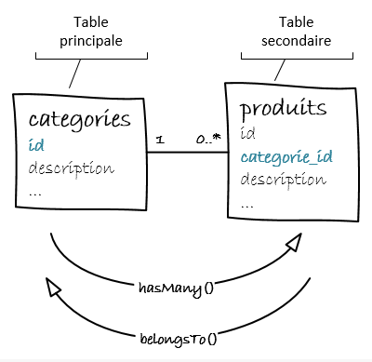
hasMany() : pour les relations 1 vers 0..* un à plusieurs
class Categorie extends Model
{
/**
* Une catégorie peut avoir plusieurs produits.
*
* @return \Illuminate\Database\Eloquent\Relations\HasMany
*/
public function produits() : HasMany
{
return $this->hasMany('App\Produit');
}
}

Slide 64
Les relations
Par défaut, la relation sera établie entre une clé primaire nommée id (dans la table actuelle) et une clé étrangère (dans l'autre table) dont le nom est au format modeleprincipal_id.
C'est-à-dire que son nom est formé par le nom du modèle de la table principale suivi de _id (ex : categorie_id).
Si la clé n’est pas nommée adéquatement dans l’autre table :
return $this->hasMany('App\Produit', 'categorie_id');

Slide 65
On peut maintenant utiliser la relation
$categorie = Categorie::find(1);
$produits = $categorie->produits()->get();

Slide 66
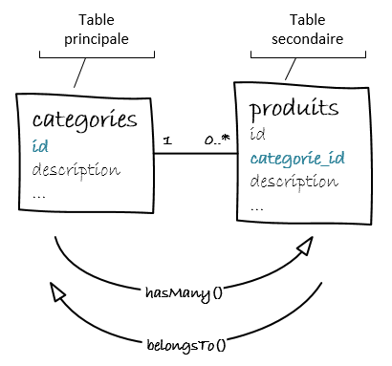
belongsTo() : pour les relations 0..* vers 1
class Produit extends Model
{
/**
* Un produit appartient à une catégorie.
*
* @return \Illuminate\Database\Eloquent\Relations\BelongsTo
*/
public function categorie()
{
return $this->belongsTo('App\Models\Categorie');
}
}

Slide 67
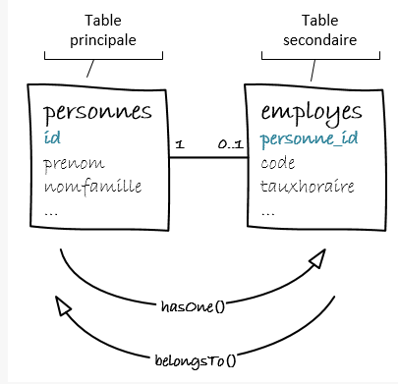
Relation de un à un

Slide 68
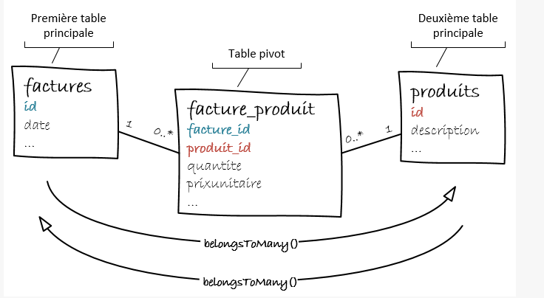
Plusieurs à plusieurs

Slide 69
class Produit extends Model
{
...
/**
* Un produit peut apparaître sur plusieurs factures.
*
*/
public function factures()
{
return $this->belongsToMany('App\Models\Facture');
}
...
}

Slide 70
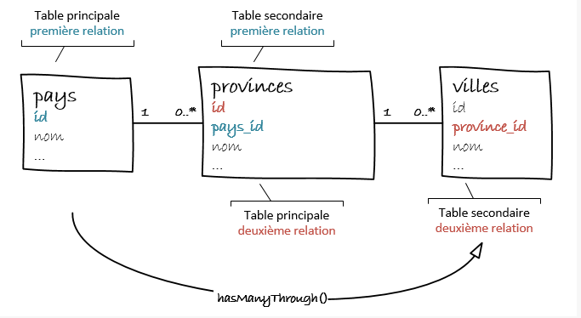
1 vers 0* suivies de 1 vers 0

Slide 71
class Pays extends Model
{
...
/**
* Un pays peut regrouper les villes de plusieurs provinces.
*
* @return \Illuminate\Database\Eloquent\Relations\HasManyThrough
*/
public function villes() : HasManyThrough
{
return $this->hasManyThrough('App\Ville', 'App\Province');
}
...
}

Slide 72
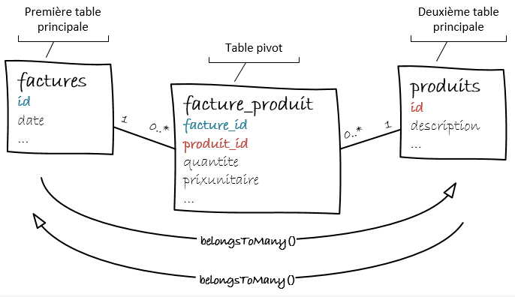
Table pivots avec champs

Slide 73
class Facture extends Model
{
...
/**
* Une facture peut contenir plusieurs produits.
*
* @return IlluminateDatabaseEloquentRelationsBelongsToMany
*/
public function produits() : belongsToMany
{
return $this->belongsToMany('AppProduit')->withPivot('quantite', 'prixunitaire');
}
...
}

Slide 74
AJOUTER

Slide 75
Les routes
Afin de pouvoir ajouter des données à l'aide d'un formulaire Web, vous aurez besoin de définir deux routes :
une route de type GET pour afficher le formulaire
une route de type POST pour enregistrer les données du formulaire
Dans la vue, on ajoute un bouton pour afficher le formulaire pour Ajouter.
<a class="btn btn-default" href="{{ route(acteurs.create') }}">Ajouter</a>

Slide 76
Route pour afficher le formulaire
Route::get('/acteurs/creation',
[ActeursController::class, 'create'])->name('acteurs.create');
Contrôleur pour afficher le formulaire
/**
* Show the form for creating a new resource.
*
* @return \Illuminate\View\View
*/
public function create()
{
return View('acteurs.create');
}

Slide 77
Route pour enregistrer le formulaire
Route::post('/acteurs',
[ActeursController::class, 'store'])->name('acteurs.store');
Contrôleur pour enregistrer le formulaire
/**
* Store a newly created resource in storage.
*
* @param \Illuminate\Http\Request $request
* @return \Illuminate\Http\Response
*/
public function store(Request $request)
{
//
}

Slide 78
Protéger le modèle
Il faut spécifier dans le modèle les champs qui peuvent être modifiés manuellement. Cette étape est primordiale! Sans elle, on ne peut enregistrer les champs.
class Acteur extends Model
{
use HasFactory;
protected $fillable = ['nom', 'photos']; /**
* Un acteur joue dans plusieurs films
*/
public function films()
{
return $this->belongsToMany('App\Models\Film');
}
}

Slide 79
Le formulaire (dans la vue create.blade.php)
<form method="post" action="{{ route('acteurs.store') }}>
@csrf
<div class="form-group">
<label for="nomActeur">Nom de l'acteur</label>
<input type="text" class="form-control" id="nomActeur" placeholder="Nom de l'acteur" name="nom">
</div>
<button type="submit" class="btn btn-primary">Enregistrer</button>
</form>
@csrf et le champ name!

Slide 80
Le contrôleur store
/**
* Store a newly created resource in storage.
*
* @param \Illuminate\Http\Request $request
* @return \Illuminate\Http\Response
*/
public function store(Request $request)
{
try {
$acteur = new Acteur($request->all());
$acteur->save();
}
catch (\Throwable $e) {
//Gérer l'erreur
Log::debug($e);
}
return redirect()->route('acteurs.index');
}

Slide 81
Déboguer avec les logs
Les logs se trouvent dans storage/logs/laravel.log
use Illuminate\Support\Facades\Log; class ActeursController extends Controller
{
public function index()
{
$acteurs = Acteur::all();
Log::emergency('The system is down!');
Log::message('On entre dans la fonction’);
Log::debug($acteurs);
return View('acteurs.index',compact('acteurs'));
}

Slide 82
Liste déroulante
Si notre table a une clé étrangère, il faut passer à la vue les informations de la table.
/**
* Affiche le formulaire pour ajouter un produit.
*
* @return IlluminateViewView
*/
public function create() : View
{
$categories = Categorie::orderBy('description')->get();
return view('produits.create', compact('categories'));
}

Slide 83
Afficher la liste de catégories dans le formulaire de la vue de Produits.
<select class="form-control" id="categorie_id" name="categorie_id">
@foreach($categories as $categorie)
<option value="{{ $categorie->id }}" >{{ $categorie->description }}</option>
@endforeach
</select>

Slide 84
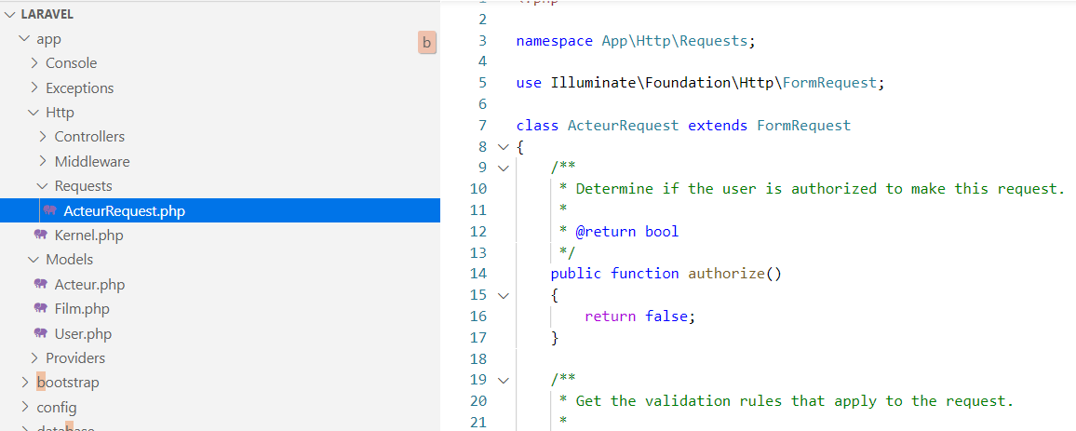
La validation
php artisan make:request ActeurRequest

Slide 85
Exemple de request https://laravel.com/docs/8.x/validation
public function authorize()
{
//Ne pas oublier de changer pour TRUE ICI
return true;
}
public function rules()
{
return [
'code' => 'required|min:3',
'titre' => 'required|min:3|max:50',
'description' => 'max:255',
'dateajout' => 'required|date',
];
}

Slide 86
Le contrôleur avec request
use App\Http\Requests\ActeurRequest;
public function store(ActeurRequest $request)
{
try {
$acteur = new Acteur($request->all());
$acteur->save();
}
catch (\Throwable $e) {
//Gérer l'erreur
Log::debug($e);
}
return redirect()->route('acteurs.index');
}

Slide 87
Afficher nos messages
Dans le request on ajoute une fonction message :
public function messages()
{
return [
'nom.min' => 'Le nom doit avoir 5 caractères.',
];

Slide 88
Remplir le formulaire
<input type="text" class="form-control" id="nomActeur" placeholder="Nom de l'acteur" name="nom" value="{{ old('nom') }}">
Boutons
<select class="form-control" id="categorie_id" name="categorie_id">
<option value="">Veuillez choisir...</option>
@foreach($categories as $categorie)
<option value="{{ $categorie->id }}" {{ $categorie->id == old('categorie_id') ? 'selected' : null }}>{{ $categorie->description }}</option>
@endforeach
</select>
Cases
<input class="form-check-input" id="actif" name="actif" type="checkbox" {{ old('actif') ? 'checked' : null }}/>

Slide 89
La vue
Ajoutez ceci dans le gabarit de votre Vue.
<body>
@if(isset($errors) && $errors->any())
<div class="alert alert-danger">
@foreach($errors->all() as $error)
<p>{{ $error }}</p>
@endforeach
</div>
@endif

Slide 90
USAGERS

Slide 91
Les façades
Une façade est une interface simplifiée pour accéder à du code complexe
(un raccourci de code).
$reussite = Auth::attempt(...);
On appelle une façade le la même façon qu’une méthode statique.
$film = Film::findOrFail($request->film_id); //Méthode statique
NomFacade::nomMethode(paramètres);

Slide 92
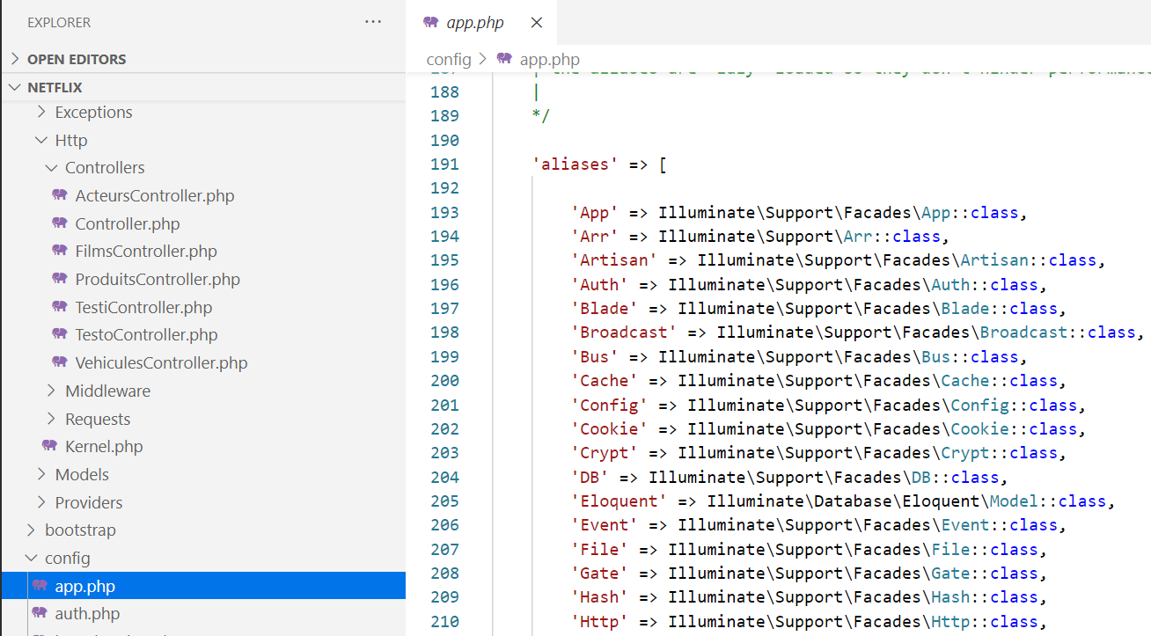
Les façades
Les façades sont définies dans le fichier config/app.php

Slide 93
Les variables de session
Session::put('cle', 'valeur’);
$valeur = Session::get('cle’);
if (Session::has('cle')) {
...
}
\Log::debug(Session::all());
Session::forget('cle');

Slide 94
Les usagers
Pour faire fonctionner son système ORM, Laravel transforme fréquemment les données au format JSON.
Dans le modèle, il faut dire à Laravel de ne pas transformer certains champs sensibles en ajoutant un champ $hidden.

Slide 95
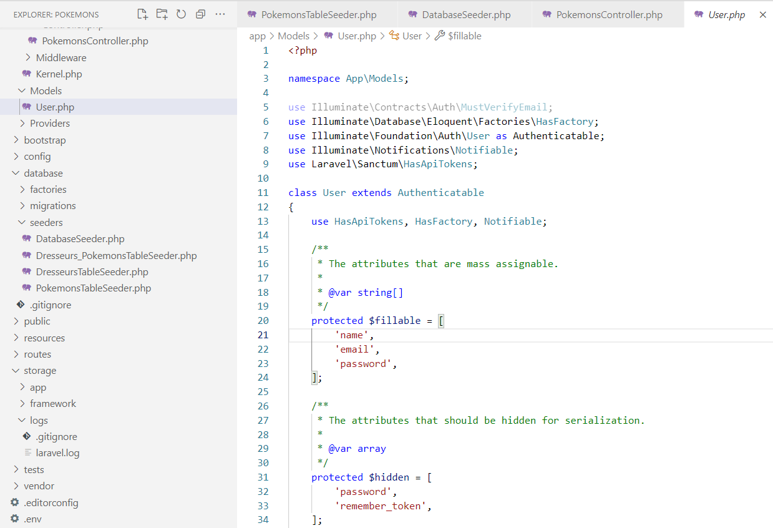

Slide 96
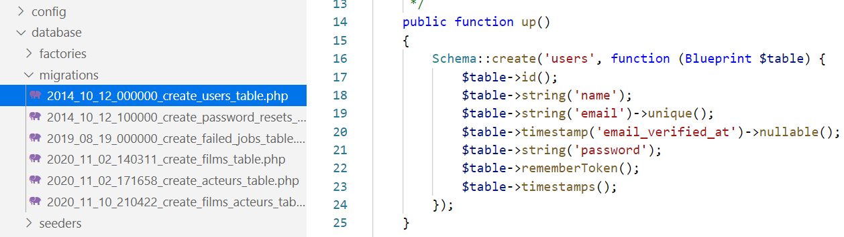
Utiliser la table Users
X
Laravel a prévu tout le mécanisme de gestion des usagers.

Slide 97
3 Étapes pour créer son propre système de connexion
Un champ doit contenir l'information qui permettra d'authentifier l'usager. Ce peut être un code d'usager, un courriel, etc. Le nom du champ importe peu. Les valeurs dans ce champ doivent être uniques.
Le champ du mot de passe, peu importe son nom, doit avoir au moins 60 caractères de long (peu importe la longueur du mot de passe saisi, sa version cryptée aura 60 caractères). Il est suggéré de conserver la taille par défaut de 255 caractères.
Un champ nommé remember_token doit être nullable et avoir 100 caractères de long. Dans les faits, il serait possible de renommer ce champ mais il n'y a pas vraiment d'avantages à celà. Dans le fichier de migration, utilisez $table->rememberToken();

Slide 98
Suite des étapes (déjà fait)…
php artisan make:migration create_usagers_table
Ajoutez les champs…
Créez le modèle
Le modèle hérite de Authenticable
Le modèle utilise Notifiable
Ajoutez le propriété $fillable qui comporte tous les champs sauf id, remember_token, created_at et updated_at.
Ajoutez $hidden avec le mot de passe et remember_token.

Slide 99
Si votre mot de passe ne s’appelle pas password dans le modèle d’Usager.
/**
* Retrouve le mot de passe de l'usager.
* Nécessaire pour l'authentification puisque Laravel a besoin d'un champ qui s'appelle password.
* @return string
*/
public function getAuthPassword() {
return $this->motdepasse;
}

Slide 100
Changer le nom du modèle
FAIRE!!!!!
Dans le fichier config\auth.php
'providers' => [
'users' => [
'driver' => 'eloquent',
'model' => App\Models\Usager::class,
], ],

Slide 101
Seeds
Créez un usager!
DB::table('usagers')->insert([ [
...
'motdepasse' => Hash::make($motDePasseEnClair'), ... ],
]);

Slide 102
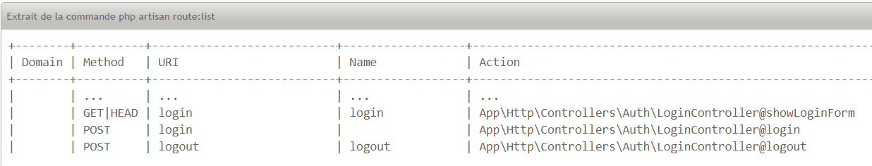
Authentification
Ce système aura besoin minimalement de trois routes :
une pour afficher le formulaire d'authentification
une autre pour valider les informations d'authentification
une troisième pour permettre à un usager de se déconnecter.
Vous devez créer les routes manuellement

Slide 103
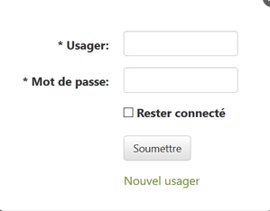
Créer le formulaire d’authentification
La route showLoginForm affiche le formulaire
Le bouton connecter appelle la route login

Slide 104
Méthode login dans le contrôleur d’Usagers
public function login(Request $request)
{
$reussi = Auth::attempt(['email' => $request->email, 'password' => $request->password]);
if($reussi){
$films = Film::all();
return View('films.index', compact('films'))->with('message', "Connexion réussie");
}
else{
return redirect()->route('login')->withErrors(['Informations invalides']);
}
}

Slide 105
Un if connecté dans la vue
@extends('layouts.app')
@section('titre','Liste des films')
@section('contenu')
<h1>Voici la liste des films</h1>
@auth
@if (count($films)) … @else <p>Il n'y a aucun film.</p> @endif
<form method="POST" action="{{ route('logout') }}" >
@csrf
<button type="submit" class="btn btn-danger">Déconnecter</button>
</form>
@else <h1>Veuillez vous connecter!</h1>
<a href="{{ route('login') }}" class="btn btn-primary">Page de connexion</a>
@endauth
@endsection

Slide 106
Protéger les pages directement dans web.php
Pour s’assurer qu’un utilisateur soit connecté pour afficher une page, il suffit d’ajouter le middleware Auth à la route.
/* L E S R O U T E S D E S A C T E U R S */
Route::get('/acteurs',
[ActeursController::class, 'index'])->name('acteurs.index');
Route::get('/acteurs/creation',
[ActeursController::class, 'create'])->name('acteurs.create')->middleware('auth');
Route::post('/acteurs',
[ActeursController::class, 'store'])->name('acteurs.store')->middleware('auth');

Slide 107
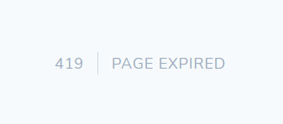
Bogues
Vous avez oublié le @csrf en haut du formulaire!

Slide 108
MODIFIER

Slide 109
Les paramètres dans la route
Dans la page d’accueil, on désire que l’utilisateur puisse cliquer sur un film pour le visionner ou en apprendre d’avantage sur le film (afficher plus d’informations). L’utilisateur pourrait aussi cliquer sur le film pour le modifier.
Tous les films doivent avoir une route. C’est pourquoi nous utiliserons les paramètres.
Méthode 1 : avec variable
Méthode 2 : avec « binding »
Route::get('/films/{id}/modifier/',
[FilmsController::class, 'edit'])->name('films.edit');
Route::get('/films/{film}/',
[FilmsController::class, 'show'])->name('films.show');

Slide 110
Faire un lien vers la route en passant un paramètre
Le code est identique qu’on utilise la méthode avec la variable ou avec le « binding ».
@foreach($films as $film)
<a href="{{ route('films.show', [$film->id]) }}">
<li>{{ $film->nom }}</li>
</a>
<li>{{ $film->description }}</li>
<a href="{{ route('films.edit', [$film->id]) }}">
Modifier le film
</a>
@endforeach

Slide 111
Le contrôleur avec binding
Le contrôleur dispose déjà de la méthode show pour afficher une instance de film et de la méthode edit pour afficher le formulaire qui modifiera le film.
/**
* Display the specified resource.
*
* @param int $id
* @return \Illuminate\Http\Response
*/
public function show(Film $film)
{
return View('films.show', compact('film'));
}

Slide 112
Le contrôleur sans binding
/**
* Show the form for editing the specified resource.
*
* @param int $id
* @return \Illuminate\Http\Response
*/
public function edit($id)
{
$film = Film::findOrFail($id);
return View('films.modifier', compact('film'));
}

Slide 113
La vue
Dans les deux cas, la vue reçoit une instance de film.
@extends('layouts.app')
@section('titre','film')
@section('contenu')
<h1>Page du film {{ $film->nom }}</h1>
@if (isset($film))
<li>{{ $film->nom }}</li>
<li>{{ $film->description }}</li>
@else
<p>Le film n'existe pas</p>
@endif
@endsection

Slide 114
Le formulaire de modification
<h1 class="text-center">Page de modification du film {{ $film->nom }}</h1>
@if (isset($film))
<div class="container">
<div class="row">
<div class="col-12">
<form method="POST" action="{{route('films.update', [$film->id]) }}">
@csrf
@method('PATCH')
<div class="form-group">
<label for="nomFilm">Nom du film</label>
<input type="text" class="form-control" id="nomFilm" value=""{{ old('nom', $film->nom) }}"" name="nom">
</div>
<div class="form-group">
<label for="anneeProduction">Année de production</label>
<input type="number" class="form-control" id="anneeProduction" value="{{ old('annee', $film->annee) }}" name="annee">
</div>
<div class="form-group">
<label for="description">Description</label>
<input type="text" class="form-control" id="description" value="{{ old('descrciption', $film->description) }}" name="description">
</div>
<button type="submit" class="btn btn-primary">Modifier</button>
</form>
</div>
</div>
</div>

Slide 115
La route pour enregistrer la modification
Route::patch('/films/{id}/modifier',
[FilmsController::class, 'update'])->name('films.update');

Slide 116
Le contrôleur pour enregistrer
public function update(FilmRequest $request, $id)
{
try{
$film = Film::findOrFail($id);
$film->nom = $request->nom;
$film->annee = $request->annee;
$film->description = $request->description;
$film->save();
return redirect()->route('films.index')->with('message', "Modification de " . $film->nom . " réussi!");
}
catch(\Throwable $e){
//Gérer l'erreur
Log::debug($e);
return redirect()->route('films.index')->withErrors(['la modification n\'a pas fonctionné']);
}
return redirect()->route('films.index');
}

Slide 117
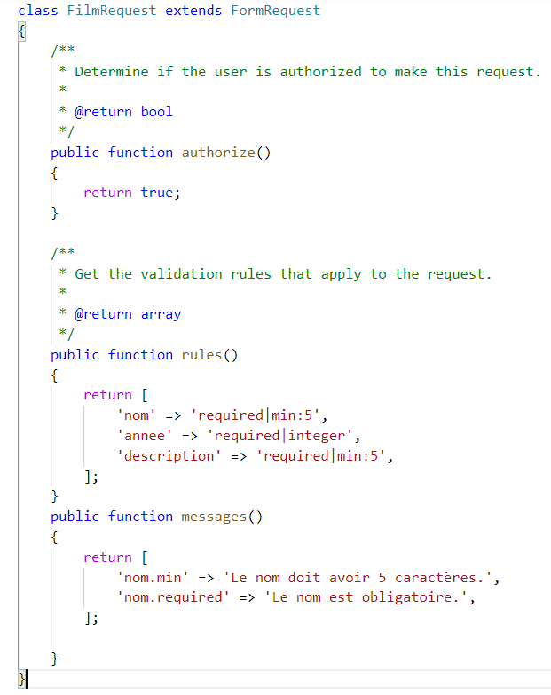
Rappels! Le request

Slide 118
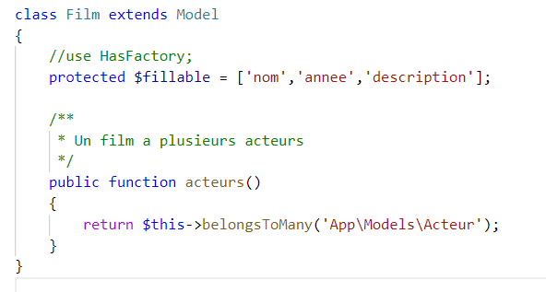
Rappels $fillable

Slide 119
SUPPRIMER

Slide 120
La route
Route::delete('/films/{id}',
[FilmsController::class, 'destroy'])->name('films.destroy');

Slide 121
La vue
Sous le formulaire de modifications ou au bout d’une liste d’éléments.
<form method="POST" action="{{route('films.destroy', [$film->id]) }}">
@csrf
@method('DELETE')
<button type="submit" class="btn btn-danger">Supprimer</button>
</form>

Slide 122
Le contrôleur
public function destroy($id)
{
try{
$film = Film::findOrFail($id);
//Si un film a des acteurs, on ne peut pas le supprimer.
$film->acteurs()->detach();
$film->delete();
return redirect()->route('films.index')->with('message', "Suppression de " . $film->nom . " réussi!");
}
catch(\Throwable $e){
//Gérer l'erreur
Log::debug($e);
return redirect()->route('films.index')->withErrors(['la suppression n\'a pas fonctionné']);
}
return redirect()->route('films.index');
}

Slide 123
LES RLEATIONS

Slide 124
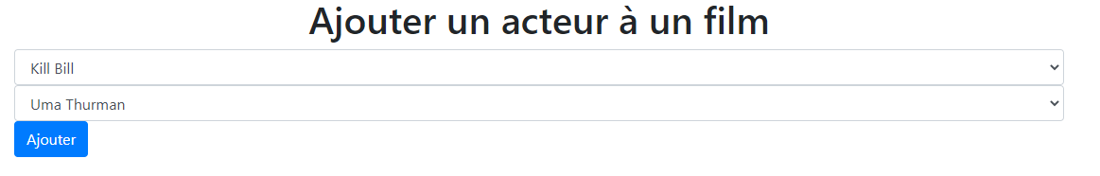
Ajout d’une relation * .. *
On pourrait aussi ajouter un acteur ou plusieurs acteurs directement lors de la création du film.
Cela nécessite du JavaScript pour pouvoir ajouter le nombre d’acteurs désiré.

Slide 125
L’ajout de relations
<form method="POST" action="{{route('films.storeActeur')}}">
@csrf
<select class="form-control" id="film_id" name="film_id">
<option value="" selected>Veuillez choisir un film</option>
@foreach($films as $film)
<option value="{{ $film->id }}">{{ $film->nom }}</option>
@endforeach
</select>
<select class="form-control" id="acteur_id" name="acteur_id">
<option value="" selected>Veuillez choisir un acteur</option>
@foreach($acteurs as $acteur)
<option value="{{ $acteur->id }}">{{ $acteur->nom }}</option>
@endforeach
</select>
<button type="submit" class="btn btn-primary">Ajouter</button>
</form>

Slide 126
public function storeActeur(Request $request)
{
try {
$film = Film::findOrFail($request->film_id);
$acteur = Acteur::findOrFail($request->acteur_id);
/*Verifier sur la relation existe*/
if($film->acteurs->contains($acteur)){
return redirect()->route('acteurs.index')->withErrors(['Relation existe!']);
}
else{
$film->acteurs()->attach($acteur);
}
$film->save();
return redirect()->route('acteurs.index')->with('message','Relation OK');
}
catch (\Throwable $e) {
//Gérer l'erreur
Log::debug($e);
return redirect()->route('acteurs.index')->withErrors(['Relation Bogue!']);
}
return redirect()->route('acteurs.index');
}

